Slide 1
Renforcer les compétences de vie chez les enfants de 7 à 12 ans : Programme Clever Club
Rencontre du XX XX XXX | Lieu | Ville
Votre nom
Notes:
Accueil, Présentation
Les 3 visages circulent
Chacun-e choisit le visage qui représente l’humeur dans laquelle il/elle se trouve.
Faire connaissance: se nomme, dit le nom et l’âge de son enfant et si la personne le souhaite, mentionne pourquoi elle l’a choisi.

Slide 2
Contenu et objectifs de la rencontre
Les compétences de vie ou psychosociales
Qu’est-ce?
Pourquoi sont-elles importantes?
Le programme Clever Club
Promouvoir les compétences de vie tout en jouant
Comment le faire aussi à la maison

Slide 3
Compétences de vie ou compétences psychosociales
Chaque personne est différente!
Vulnérabilités:
- Conditions de vie
- Fragilité physique ou psychique .
Ressources:
Dans l‘environnement
( famille, cadre de vie, société)
- Individu (Compétences de vie)
Notes:
Chaque personne a des ressources différentes et est exposée à des vulnérabilités différentes.
Dès l'enfance, il est important de renforcer les ressources afin de pouvoir faire face aux défis actuels et futurs.
Il existe différentes formes de ressources : des ressources individuelles ou des ressources fournies par l'environnement.
Une ressource provenant de l'environnement est par exemple une famille aimante.
Les ressources individuelles peuvent être des compétences cognitives, émotionnelles, psychosociales. Définition: «La capacité d’une personne à maintenir un état de bien-être subjectif lui permettant de répondre de façon positive et efficace aux exigences et aux épreuves de la vie quotidienne.» (OMS, 1993)

Slide 4
Dix aptitudes sont proposées par l’OMS comme « compétences de vie »
Se connaître soi-même
Éprouver de l‘empathie
Savoir gérer son stress
Savoir gérer les émotions
Etre habile dans les relations interpersonnelles
Savoir communiquer efficacement
Avoir une pensée critique
Avoir une pensée créative
Savoir prendre des décisions
Savoir résoudre des problèmes
Notes:
La liste des compétences de vie n’est pas à comprendre comme un classement
Parfois elles agissent ensemble
Le recours à une compétence peut renforcer une autre, tout comme le manque de l’une peut affaiblir une autre
Cela signifie également que les compétences de vie ne peuvent pas clairement se distinguer les unes des autres
Quelques illustrations :
Une bonne conscience de soi peut agir positivement sur la manière de gérer les émotions délicates ou difficiles
Un manque dans les compétences communicationnelles peut agir négativement sur la résolution de problèmes
La conscience de soi est un prérequis à l’empathie, à la gestion du stress et des émotions, pour une communication efficace et pour des capacités relationnelles
Sans empathie les capacités relationnelles et la communication efficace sont difficiles ou voire perturbées.
La créativité et l’esprit critique sont importants pour résoudre les problèmes et la capacité à prendre des décisions

Slide 5
Le programme
Pour les enfants de 7 à 12 ans
Un programme qui permet de passer un moment agréable en s’amusant et en apprenant au travers d’histoires et de jeux
Des histoires enregistrées comme base pour discuter dans une atmosphère conviviale, accompagnées d’activités constructives et ludiques
Des histoires, un manuel d’utilisation et une sélection d’activités ludiques disponibles à télécharger gratuitement sous www.clever-club.ch
Notes:
Clever Club: un programme pour renforcer les compétences psychosociales des enfants

Slide 6
Les objectifs
Développer la capacité à identifier les émotions et comprendre pourquoi nous agissons de la sorte
Mettre en place des expériences qui facilitent l’apprentissage (répétition)
Apprendre différentes manières de réagir (adaptation)
Enseigner comment s’adapter aux difficultés (variétés des solutions)
Permettre d’acquérir une bonne estime de soi
Grandir en bonne santé!
Notes:
Emotions fondamentales: la joie, la tristesse, la peur, la colère, la surprise et le dégoût.
La répétition est importante pour s’assurer que l’enfant maîtrise les habiletés ciblées.
Plus on envisage et on utilise de solutions pour résoudre des problèmes plus nous avons de chance de nous y adapter avec succès.
S’adapter aux difficultés permet de faire face aux difficultés rencontrées, au problèmes qui les attendent durant leur adolescence et leur vie d’adulte.

Slide 7
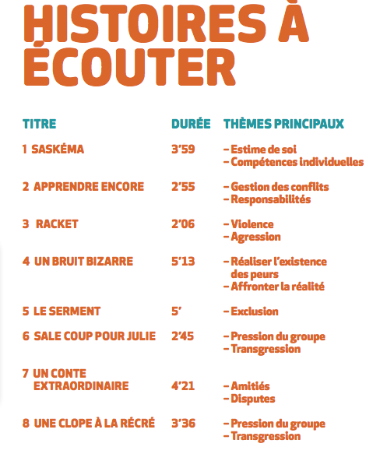
Notes:
Les histoires ont été Inventées, écrites et enregistrées par un collectif d’enfants encadré par des professionnel-le-s -> leur langage, leurs situations
Dites par des pairs -> permet de se reconnaître, s’identifier
Situations fictives->permet une distance, de les travailler sans «danger»
Thèmes variés de leur quotidien

Slide 8
Déroulement d’une séquence Clever Club
Rituel de salutation
Préparer les enfants à une histoire
Ecouter l’histoire
Insuffler des idées dans la discussion
Concrétiser par des activités ludiques
Jeux libres, détente
Rituel de fin
Notes:
Les enfants intériorisent très rapidement les rites qui leur confèrent une certaine sécurité

Slide 9
Exemple d’une histoire
Notes:
Approfondir l’histoire par une discussion ouverte (souvent spontanée)
Faire part de ses expériences et sentiments
-> prendre conscience que pas seul à vivre peurs, difficultés
-> pour résoudre difficultés entraide possible ou rechercher de l’aide
Vérifier que l’histoire est comprise (restituer avec leurs mots)
Chaque enfant est libre de s’exprimer ou de se taire.
Si la discussion est longue, ne pas interrompre (échange primordial), reprendre thème et activités lors de session suivante.

Slide 10
Exemple d’une activité
Notes:
Après la discussion ouverte
Jeux de groupe ou de rôle
Objectifs: entraîner de nouveaux comportement, favoriser expériences positives -> renforcer les enfants dans leurs compétences.

Slide 11
Comment pouvez-vous renforcer les compétences de vie à la maison?
Approfondir des scènes de Clever Club ou profiter de situations qui s’y prêtent: événements dans un film, récit d’un événement à l’école
Et comment tu trouves ce qui s’est passé?
As-tu déjà vécu quelque chose de semblable?
Essaie de t’imaginer à la place de l’autre
Qu’est-ce que tu retiens de ce que tu as vu pour toi?
Pourquoi es-tu de cet avis?

Slide 12
Comment pouvez-vous renforcer les compétences de vie à la maison?
Encourager votre enfant à exprimer ses émotions
Donner un feedback constructif
Ne pas fournir des solutions toutes faites
Avoir des attentes envers votre enfant qui soient réalistes et adaptées à son âge et son développement
Accueillir ce qui se passe sans jugement, avec bienveillance
Encourager son enfant à penser de manière positive et constructive
Proposer des pistes et des attitudes facilitatrices

Slide 13
Echange d’expériences
Les enfants savent mieux gérer les conflits
Ils parviennent mieux à identifier les émotions de leurs camarades
Ils arrivent mieux à exprimer leurs émotions
L’ambiance s’est améliorée
Les enfants montrent plus de respects les uns envers les autres
Ils dépassent certains stéréotypes et se découvrent de nouveaux amis
Notre motivation à mettre en place Clever Club:
Notes:
Mentionnez votre propre expérience:
En tant que professionnel-le qu’appréciez-vous dans Clever Club?
Qu’est-ce qui vous a montivé-e à mettre en place ce programme
Êtes-vous parti-e d’une situation conflictuelle (mobbing, harcellement, )
Avez-vous observé des changements depuis que vous animez Clever Club, chez les enfants, entre eux, entre eux et vous, au niveau de l’ambiance dans la structure?

Slide 14
Proposition de planning de la présentation
Formation du ……
Réunion de parents. Lieu
X participant-e-s
Animatrice :
Horaires : jour: durée
 |  | Matériel | Qui | durée | Ppt
00:00 | Mot de bienvenue Faire connaissance : Comment ça va ? | Les 3 visages, en mousse ou cartons |  | 5'
00:05 | Les facteurs protection et les compétences psychosociales, CPS , qu'est-ce? | slides 3 et 4 |  | 5'
00:10 | Contenu et déroulement du programme Lister les histoires et les thèmes abordés Exemple de la scène X Exemple discussion Exemple activité | Slides 5 à 10 |  | 10’
00:20 | Conclusions: Intérêt du programme pour la structure et aussi pour les parents | slides 11 à 13 |  | 5‘
00:25 | Fin de la présentation

